Slide 1
Selamat datang di pembelajaran
Matematika Tingkat Lanjut Fase F⁺
Kelas XI
TRANSFORMASI
SMA Swasta RK Bintang Timur
NEXT
PematangSiantar

Slide 2
BERANDA
PETA KONSEP
GAME
TRANSLASI
Video Pembelajaran
TUJUAN PEMBELAJARAN
Kuis
Refleksi
BERANDA
: HALAMAN NAVIGASI
Navigasi
BACK
: Ke halaman sebelumnya
NEXT
: Ke halaman selanjutnya

Slide 3
BERANDA
Tujuan Pembelajaran
Setelah mengikuti pembelajaran transformasi siswa mampu:
Memiliki rasa ingin tahu, percaya diri, dan ketertarikan pada matematika serta memiliki rasa percaya diri pada daya dan kegunaan matematika, yang terbentuk melalui pengalaman belajar;
mendeskripsikan lokasi benda dalam koordinat kartesius;
memahami konsep transformasi translasi dan pencerminanan menggunakan obyek-obyek geometri;
menyelesaikan permasalahan dengan menaksir besaran yang tidak diketahui menggunakan grafik;

Slide 4
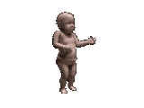

Soccer translation
Kemana bola akan berpindah ?
mulai
Kemana bola akan berpindah ?
Aturan permainan
1. Kartu berwarna kuning menunjukkan arah kiri-kanan. Positif berarti kanan, negatif berarti kiri.
2. Kartu berwarna merah menunjukkan arah atas bawah. Positif berarti atas, negatif berarti bawah.
Kemana bola akan berpindah ?
Kemana bola akan berpindah ?
MAIN
Bosen euy, main soccer translation aja yuk !!!!
MAIN
MAIN
MAIN
You are the winner
- 2
+ 2
+ 1
+ 4
+ 2
- 2
+ 2
- 2
BACK
NEXT

Slide 5
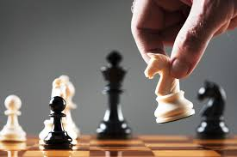


Pernahkah kalian melihat permainan catur ? Bagaimana cara permainannya ?
BACK
NEXT

Slide 6
SISTEM KOORDINAT & MATRIKS
Materi prasyarat
TRANSFORMASI
TRANSLASI
(PERGESERAN)
REFLEKSI
(PENCERMINAN)
ROTASI
(PERPUTARAN)
DILATASI
(PERUBAHAN UKURAN)
BERANDA

Slide 7

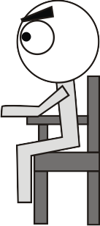
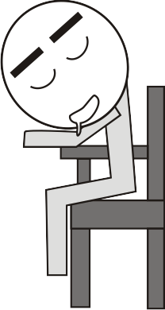
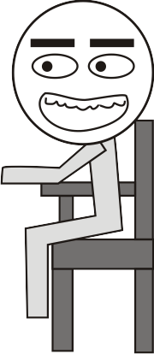
Beranda
Benar, sekarang kita akan belajar tentang transformasi.
Jadi apa arti trans dari kata-kata tersebut ?
Pernahkah kalian mendengar istilah yang menggunakan kata Trans di awalnya ?
Apa itu transformasi ?
Pernah, ada Transportasi, Transmigrasi, Transplantasi, Transisi dll.
perpindahan
Transformasi dapat diartikan perubahan letak atau bentuk dari suatu bangun geometri menjadi bangun geometri yang lain. Dengan kata lain suatu bangun geometri dapat diubah letak dan bentuknya.
BACK
NEXT

Slide 8
Beranda
TRANSLASI
NEXT

Slide 9

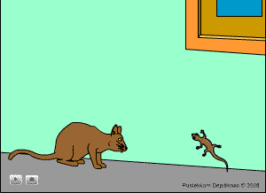
Translasi (pergeseran) merupakan transformasi yang memindahkan setiap titik pada bidang dengan arah dan jarak tertentu.
Apa yang terjadi pada pion di permainan catur, bola pada permainan soccer, dan cicak pada gambar di samping ?
Itulah yang disebut translasi, jadi apa itu translasi ?
BACK
NEXT

Slide 10
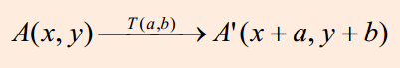
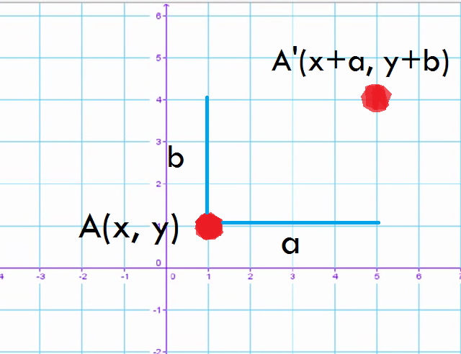
Translasi titik A(x, y) dengan menggeser absis x sejauh a dan menggeser ordinat y sejauh b, sedemikian diperoleh titik A′(x+ a, y+ b), secara notasi dilambangkan dengan:
BACK
NEXT

Slide 11
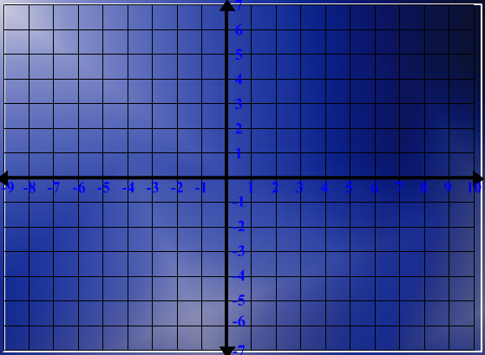
Perhatikan translasi berikut !
Bagaimana bila kita mentranslasikan sebuah bidang datar ?
T(12,0)
BERANDA
T(0,-7)
T(10,-7)
BACK
NEXT

Slide 12
Beranda
REFLEKSI
NEXT

Slide 13
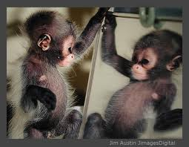
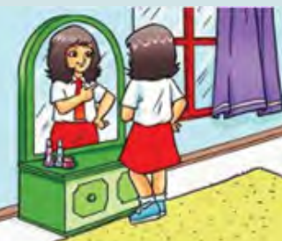
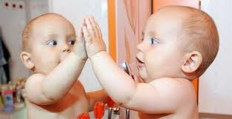
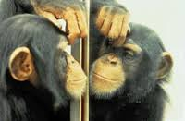
Apa yang terjadi jika kalian menjauh atau mendekat ke cermin ?
Kenapa hal tersebut terjadi ?
Apakah setiap hari kalian bercermin ?
BACK
NEXT

Slide 14

Apa itu pencerminan ?
Refleksi (pencerminan) adalah proses mencerminkan setiap titik bangun geometri itu terhadap garis tertentu (sumbu cermin / sumbu simetri).
BACK
NEXT

Slide 15
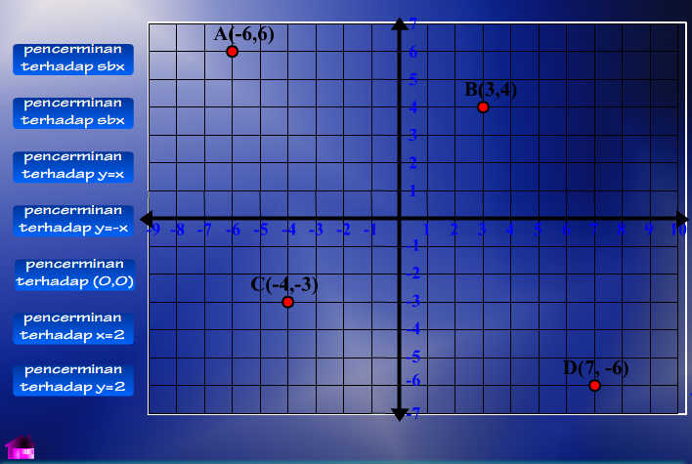
BACK
NEXT

Slide 16
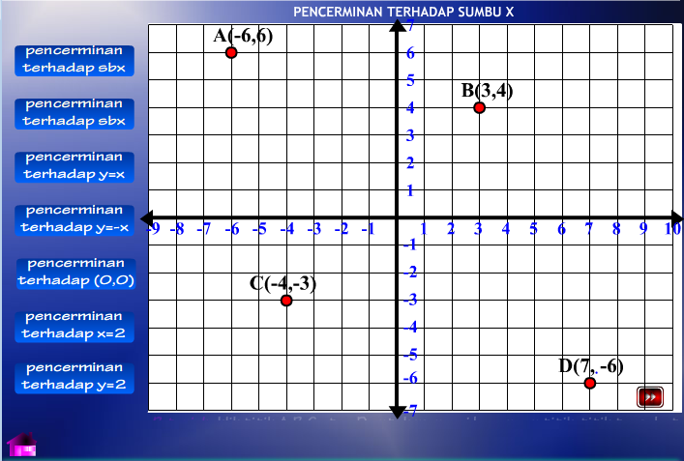
BACK
NEXT

Slide 17
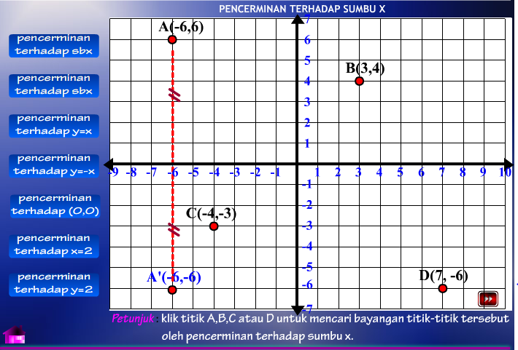
BACK
NEXT

Slide 18
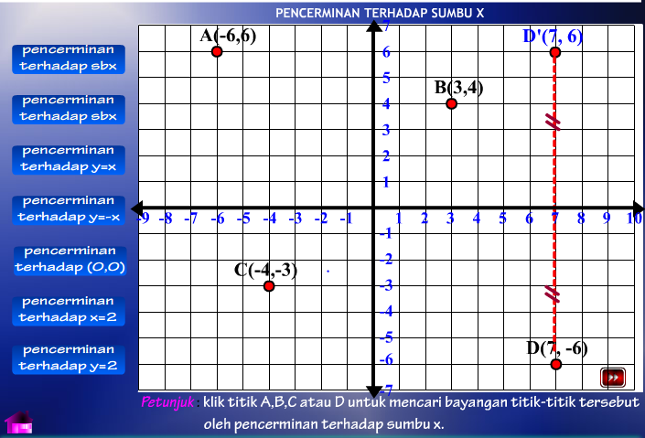
BACK
NEXT

Slide 19

BACK
NEXT

Slide 20
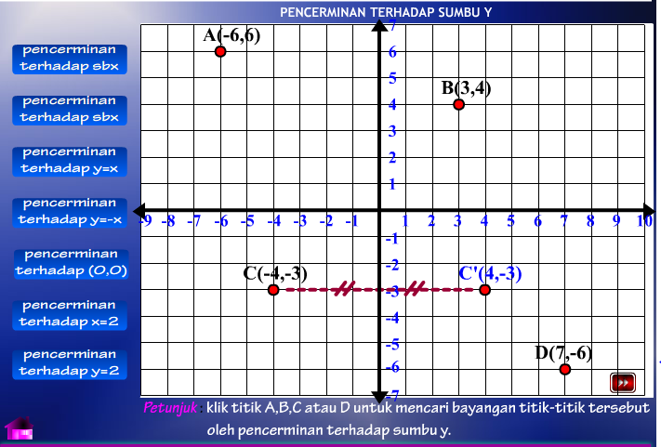
BACK
NEXT

Slide 21
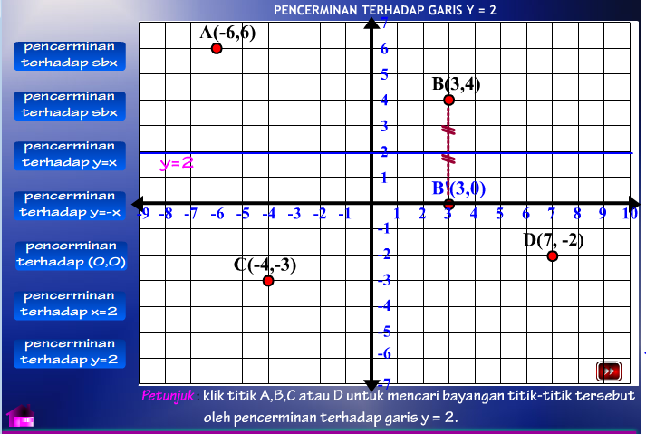
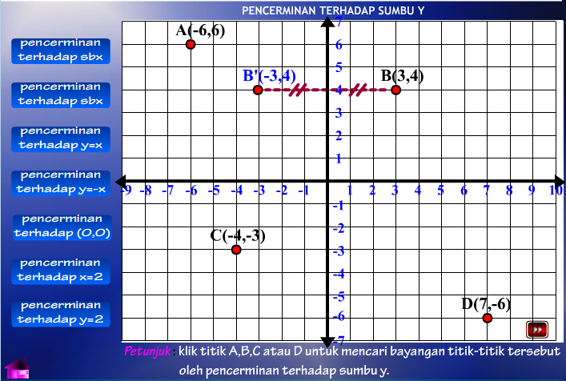
Beranda
BACK

Slide 22
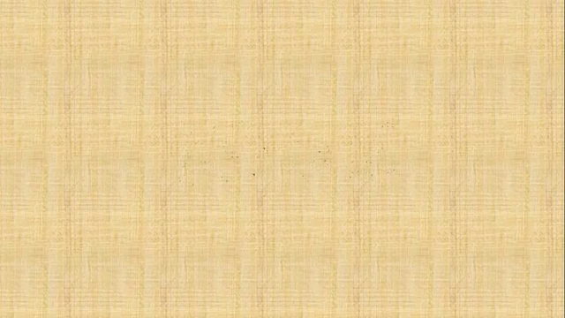
Beranda
Video Pembelajaran

Slide 23

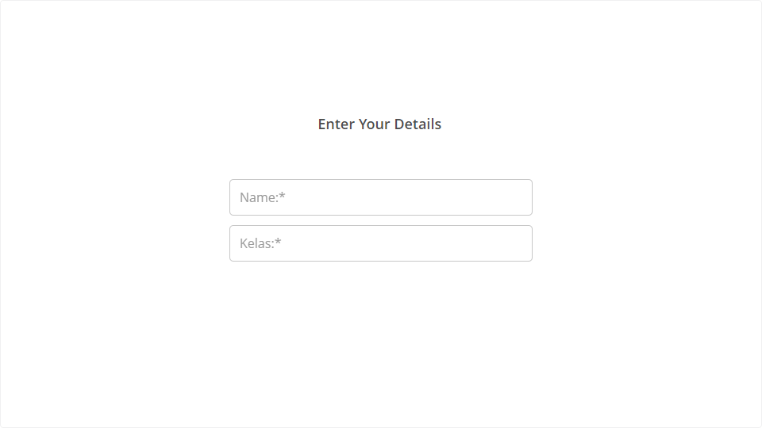
Quiz
Click the Quiz button to edit this object

